Slide 1

学会查“无字 ”
词典

Slide 2
聪明 波涛 岩石 查字典

Slide 3
爸爸意味深长地对聪聪说：“看来要想真正理解一个词语的意思，不仅要会查有字的词典，还要学会查身边的‘无字词典’哪！”

Slide 4
默读圈画：
默读课文1—5自然段，分别用“——”和“～～”标出聪聪和爸爸对“骄阳似火”这一词语的不同解释。

Slide 5
“我知道，就是强烈的太阳光像火那样热。”聪聪像背书似的说。
爸爸笑了笑说：“你这是背词典上的解释。你看，烈日当空，连树上的叶子都晒蔫了，这不就是对‘骄阳似火’最好的解释吗？”

Slide 6
“我知道，就是强烈的太阳光像火那样热。”聪聪像背书似的说。
爸爸笑了笑说：“你这是背词典上的解释。你看，烈日当空，连树上的叶子都晒蔫了，这不就是对‘骄阳似火’最好的解释吗？”

Slide 7
“你这是背词典上的解释。你看，烈日当空，连树上的叶子都晒蔫了，这不就是对‘骄阳似火’最好的解释吗？”

Slide 8

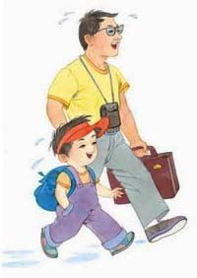
看看 想想 说说

Slide 9
“看来要想真正理解一个词语的意思，不仅要会查有字的词典，还要学会查身边的‘无字词典’哪！”

Slide 10
惊涛拍岸
你能说说它的意思吗？

Slide 11
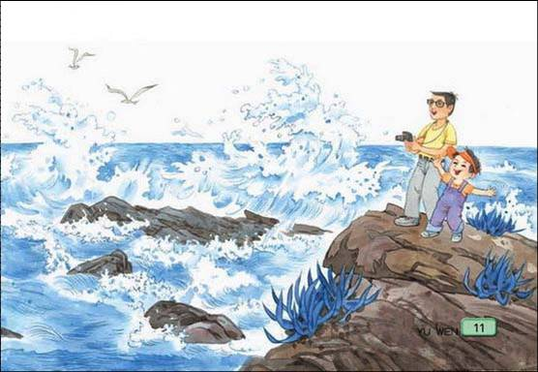


Slide 12
聪聪和爸爸来到大海边，只见海面上滚滚的波涛不断涌来，撞击在岸边的岩石上，发出了山崩（ｂēｎｇ）地裂的声音。

Slide 13
看来要想真正理解一个词语的意思，不仅要会查有字的词典，还要学会查身边的‘无字词典’哪！

Slide 14
爸爸意味深长地对聪聪说：“看来要想真正理解一个词语的意思，不仅要会查有字的词典，还要学会查身边的‘无字词典’哪！”

Slide 15
查查“无字词典”：
兴高采烈 手舞足蹈 愁眉苦脸
一尘不染 秋高气爽 硕果累累

